Slide 1

Закріплення письмового додавання і віднімання трицифрових чисел з переходом через розряд
Математика
3 клас
Розділ 6. Письмове додавання і віднімання в межах 1000
Урок 104

Slide 2




Налаштування на урок
Оберіть плід свого настрою

Slide 3
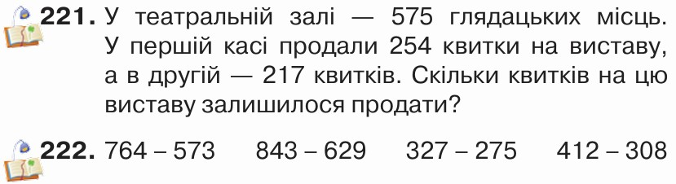

Перевірка домашнього завдання
Підручник
Ст.42

Slide 4
План уроку
Розв’язува-ння задачі на знаходже-ння суми
Перевірка додавання трицифрових чисел дією віднімання.
Розв’язува-ння нерівно-стей.
Розв’язува-ння задачі на збільшення, зменшення числа

Slide 5



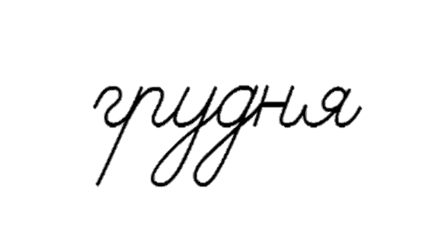







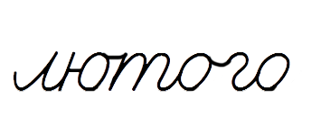

см
год
кг
хв
с
в
d
дм
км
м
·
:
)
мм
ц
(
Хвилинка каліграфії
Розставте числа в порядку зростання:
800; 496; 521; 245; 710; 209.
Запишіть їх каліграфічно.
Підручник
Ст.40
№213

Slide 6


Обчисліть ланцюжком по колу
5
250
100
200
45
80
600
10
Виконайте додавання. Перевірте за допомогою віднімання.
356 + 293 482 + 247 453 + 156 146 + 434
•
•
356
293
_649
293
482
247
_729
247
649
356
729
482
Підручник
Ст.42
№223-224

Slide 7

Робота з нерівностями
Порівняйте > = <
<
>
<
356 – 347 __ 10
500 __ 867 – 397
567 + 380 __ 1000
•
•
_356
347
_867
397
567
380
9
470
947
Доберіть три значення y, що є розв’язками нерівності
785 – y > 500
y =
1,
10,
100,
Підручник
Ст.42
№225-226

Slide 8

кг
Розв’яжіть задачу виразом
Ролики коштують 668грн, а захисний шолом — на 383грн дешевший. Яка вартість роликів і шолома?
Ролики –
Шолом –
668 + (668 – 383) =
953 (грн)
668грн
?км
•
1
1
(668-383)км
_668
383
2) 668
285
2
8
5
9
5
3
Відповідь:
вартість покупки 953грн.
Підручник
Ст.42
№227

Slide 9
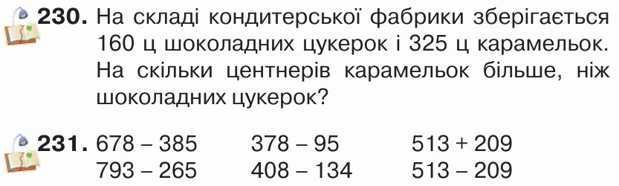

Домашнє завдання
Підручник
Ст.43

Slide 10




Вправа «Мікрофон»
Що робити, якщо від розряду одиниць зменшуваного не можна відняти одиниці від’ємника?
Як знайти вартість всієї покупки?
Яке завдання на уроці було найлегшим?

Slide 11
Рефлексія
Оберіть плід своєї роботи на уроці
Відчуваю успіх
Все зрозуміло
Відчуваю задоволення
Урок пройшов непомітно

